Slide 1
嵌入式系统
宋 秀 兰
Tel: 85290372, 短号：632413
Email: songxl2008@zjut.edu.cn
Office: 信B508

Slide 2
主讲内容
第1章 嵌入式系统概述
第2章 ARM微处理器概述
第3章 熟悉ARM嵌入式实验系统
第4章 ARM指令集及汇编
第5章 ADS1.2集成开发环境和ARM仿真器介绍
第6章 Linux使用基础
第7章 Linux系统开发环境

Slide 3
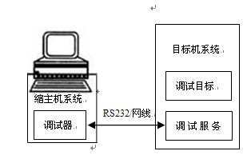
7.1 Linux交叉编译
嵌入式系统的软件开发与通用软件开发的区别主要在于软件实现部分，其中又可以分为编译和调试两部分。
1．交叉编译
所谓交叉编译就是在一个平台上生可以在另一个平台上执行的代码。嵌入式系统交叉编译环境如图所示。

Slide 4
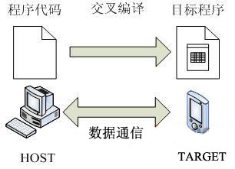
7.1 Linux交叉编译
交叉开发环境的模型如图所示。
图中，TARGET就是嵌入式系统，HOST是开发主机。在开发主机上，可以安装开发工具，编辑、编译目标系统的BootLoader、Kernel和文件系统，然后在目标板上运行。这种在主机环境下开发，在目标板上运行的开发模式称为交叉开发。
交叉编译环境模型

Slide 5
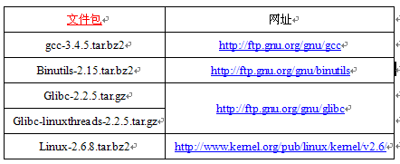
7.1 Linux交叉编译
安装交叉编译环境
1、准备工作

Slide 6
7.1 Linux交叉编译
binutils-2.15.tar.bz2：这个压缩包包含有ld,ar,as等一些产生或者处理二进制文件的工具。其主要目的是为GNU系统提供汇编和连接工具等。
gcc-3.4.5.tar.bz2：这个压缩包主要是为GNU系统提供C 编译器。现在支持多种语言，这其中包括C/C++、Fortran、Java、Objective-C、Ada等。
glibc-2.2.5.tar.gz：Libc是很多用户层应用都要用到的库，用于定义系统调用和其它一些基本的函数调用。
glibc-linuxthreads-2.2.5.tar.gz：这是Libc用于支持Posix线程而单独发布的一个压缩包。
linux-2.6.8.tar.bz2：这个压缩包就是Linux的内核，在编译glibc时，要用到Linux内核中的include目录的内核头文件。

Slide 7
7.1 Linux交叉编译
交叉编译环境建立过程如下:
（1）创建编译环境。
（2）建立内核头文件，
（3）创建binutils。
（4）创建一个交叉编译版本的gcc（称为bootstrap gcc）
（5）创建一个交叉编译版本的glibc。
（6）重新创建gcc（称为full gcc）。

Slide 8
7.2 GCC和GDB
GCC是GNU项目中的一个子项目，最初为用于编译C语言的编译器。随着GNU项目的发展，GCC已经成为了能编译C、C++、Ada、Object C和Java等语言的GNU编译器家族，同时还可执行跨硬件平台的交叉编译工作。G++则是专门用来编写C和C++语言的编译器。C和C++语言正在不断发展，为了保持兼容程序语言的最新特性，开发者通常选择GCC来编译C语言编写的源代码，选择G++来编译C++源代码。

Slide 9
7.2 GCC和GDB
安装或更新GCC和G++可在GNU项目的官方网站（www.gnu.org）去下载相应的安装包，
注意：如果安装过程中提示需要选择编译器版本，可根据当前硬件平台选择最新发布的版本。另外，如果提示需要安装其他相关软件包，请一并安装。

Slide 10
7.2 GCC和GDB
GCC/G++编译器没有图形界面，只能在终端上以命令方式运行。编译命令由命令名、选项和源文件名组成，格式如下所示：
gcc [-选项 1] [-选项 2]…[-选项 n] <源文件名>
g++ [-选项 1] [-选项 2]…[-选项 n] <源文件名>
命令名、选项和源文件名之间使用空格分隔，一行命令中可以有多个选项，也可以只有一个选项。文件名可以包含文件的绝对路径，也可以使用相对路径。如果文件名中不包含路径，那么源文件被视为存在于工作目录中。如果命令中不包含输出的可执行文件名称，默认情况下将在工作目录中生成后缀为“.out”的可执行文件。

Slide 11
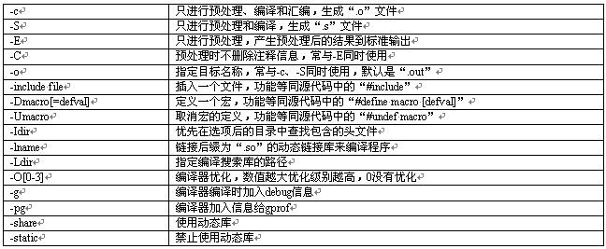
7.2 GCC和GDB
GCC拥有一百多个编译选项。对于C语言和C++语言，G++与GCC的编译选项基本相同。常用的GCC和G++编译选项见表所示：

Slide 12
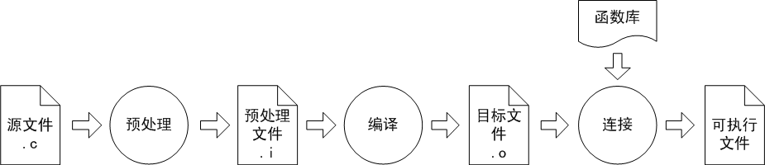
7.2 GCC和GDB
GCC和G++编译器执行过程可总结为四步：预处理、编译、汇编、连接。在预处理过程中，编译器会对源代码中的头文件和预处理语句进行分析，生成以“.i”为后缀的预处理文件。

Slide 13
7.2 GCC和GDB
程序和进程是操作系统中的重要概念，程序是可运行的一组指令，程序以二进制代码的形式保存在存储设备中。操作系统运行程序后，该程序在内存中的映像就是进程，进程是活动的程序。

Slide 14
7.2 GCC和GDB
程序是指一组指示计算机或其他具有信息处理能力设备每一步动作的指令。Linux系统下的应用程序主要由两种特殊类型的文件代表，分别是可执行文件和脚本程序。可执行文件是能够被计算机直接执行的程序，相当于Windows系统中的exe文件。使用C和C++语言设计的程序编译后即是可执行文件。Linux系统不要求可执行文件使用特定的扩展名，文件是否能被执行由文件的系统属性来决定。

Slide 15
7.2 GCC和GDB
hello world程序作为程序员学习的第一个程序已成为有趣的惯例。本节将讲述如何使用Linux系统中默认的编译器编辑该程序的源代码，并使用GCC编译器将该程序编译为可执行文件。

Slide 16
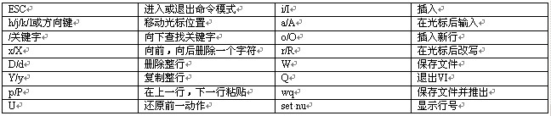
7.2 GCC和GDB
VI是Linux系统中最常用的文本编辑器，几乎所有Linux发行版中都已包含VI程序。它工作在控制台或终端中，通过shell调用，全部操作均由命令完成，对于初学者来说并不容易掌握。

Slide 17
7.2 GCC和GDB
程序经过编译器的编译与连接后，即可生成可执行文件。如果源代码有语法错误，则会在终端上显示错误信息。有些时候，编译器会出现警告提示，但程序依然被编译成功。这表明源代码没有严格按照标准编写，可能会在运行时出现意外的结果。继续前面的操作不改变工作目录，编译并连接“helloworld.c”程序，可在终端上输入下列命令：
gcc -o helloworld helloworld.c // 编译并连接程序
//“-o helloworld”表示使用“helloworld”作为目标文件名

Slide 18
7.2 GCC和GDB
Linux系统上运行程序，必须给出该程序完整的路径。前面的“helloworld.c”文件建立在“/home/用户名/helloworld”目录中，编译和连接后所生成的可执行文件也在该目录中。运行程序则需输入“/home/用户名/helloworld/helloworld”。但当前的工作目录已经是“/home/用户名/helloworld”了，所以可用“./”替代工作目录的路径。

Slide 19
7.3 Boot Loader
Boot Loader 就是在操作系统内核运行之前运行的一段小程序。通过这段小程序，我们可以初始化硬件设备、建立内存空间的映射图，从而将系统的软硬件环境带到一个合适的状态，以便为最终调用操作系统内核准备好正确的环境。

Slide 20
7.3 Boot Loader
Boot Loader的相关设备和机制
通常，Boot Loader 是严重地依赖于硬件而实现的，特别是在嵌入式世界。因此，在嵌入式世界里建立一个通用的 Boot Loader 几乎是不可能的。尽管如此，我们仍然可以对 Boot Loader 归纳出一些通用的概念来，以指导用户特定的 Boot Loader 设计与实现。
1. Boot Loader 所支持的 CPU 和嵌入式板
每种不同的 CPU 体系结构都有不同的 Boot Loader。有些 Boot Loader 也支持多种体系结构的 CPU，比如 U-Boot 就同时支持 ARM 体系结构和MIPS 体系结构。除了依赖于 CPU 的体系结构外，Boot Loader 实际上也依赖于具体的嵌入式板级设备的配置。

Slide 21
7.3 Boot Loader
2. Boot Loader 的安装媒介（Installation Medium）
系统加电或复位后，所有的 CPU 通常都从某个由 CPU 制造商预先安排的地址上取指令。比如，基于 ARM7TDMI core 的 CPU 在复位时通常都从地址 0x00000000 取它的第一条指令。而基于 CPU 构建的嵌入式系统通常都有某种类型的固态存储设备(比如：ROM、EEPROM 或 FLASH 等)被映射到这个预先安排的地址上。因此在系统加电后，CPU 将首先执行 Boot Loader 程序。

Slide 22
7.3 Boot Loader
3. 用来控制 Boot Loader 的设备或机制
主机和目标机之间一般通过串口建立连接，Boot Loader 软件在执行时通常会通过串口来进行 I/O，比如：输出打印信息到串口，从串口读取用户控制字符等。
4. Boot Loader 的启动过程是单阶段（Single Stage）还是多阶段（Multi-Stage）
通常多阶段的 Boot Loader 能提供更为复杂的功能，以及更好的可移植性。从固态存储设备上启动的 Boot Loader 大多都是 2 阶段的启动过程，也即启动过程可以分为 stage 1 和 stage 2 两部分。而至于在 stage 1 和 stage 2 具体完成哪些任务将在下面讨论。

Slide 23
7.3 Boot Loader
5. Boot Loader 的操作模式 (Operation Mode)
大多数 Boot Loader 都包含两种不同的操作模式：“启动加载”模式和“下载”模式，这种区别仅对于开发人员才有意义。但从最终用户的角度看，Boot Loader 的作用就是用来加载操作系统，而并不存在所谓的启动加载模式与下载工作模式的区别。
6. BootLoader 与主机之间进行文件传输所用通信设备及协议
最常见的情况就是，目标机上的 Boot Loader 通过串口与主机之间进行文件传输，传输协议通常是 xmodem／ymodem／zmodem 协议中的一种。但是，串口传输的速度是有限的，因此通过以太网连接并借助 TFTP 协议来下载文件是个更好的选择。

Slide 24
Boot Loader的启动过程
在专用的嵌入式板子运行 GNU/Linux 系统已经变得越来越流行。一个嵌入式 Linux 系统从软件的角度看通常可以分为四个层次：
1. 引导加载程序。包括固化在固件(firmware)中的 boot 代码(可选)，和 Boot Loader 两大部分。
2. Linux 内核。特定于嵌入式板子的定制内核以及内核的启动参数。
3. 文件系统。包括根文件系统和建立于 Flash 内存设备之上文件系统。通常用 ram disk 来作为 root fs。
4. 用户应用程序。特定于用户的应用程序。有时在用户应用程序和内核层之间可能还会包括一个嵌入式图形用户界面。常用的嵌入式 GUI 有：MicroWindows 和 MiniGUI 等。

Slide 25
Boot Loader的操作模式
大多数 Boot Loader 都包含两种不同的操作模式："启动加载"模式和"下载"模式，
启动加载（Boot loading）模式：这种模式也称为"自主"（Autonomous）模式。也即 Boot Loader 从目标机上的某个固态存储设备上将操作系统加载到 RAM 中运行，整个过程并没有用户的介入。这种模式是 Boot Loader 的正常工作模式，因此在嵌入式产品发布的时侯，Boot Loader 显然必须工作在这种模式下。

Slide 26
Boot Loader的操作模式
下载（Downloading）模式：在这种模式下，目标机上的 Boot Loader 将通过串口连接或网络连接等通信手段从主机（Host）下载文件，比如：下载内核映像和根文件系统映像等。从主机下载的文件通常首先被 Boot Loader 保存到目标机的 RAM 中，然后再被 Boot Loader 写到目标机上的FLASH 类固态存储设备中。Boot Loader 的这种模式通常在第一次安装内核与根文件系统时被使用；此外，以后的系统更新也会使用 Boot Loader 的这种工作模式。工作于这种模式下的 Boot Loader 通常都会向它的终端用户提供一个简单的命令行接口。

Slide 27
Boot Loader的总体设计
嵌入式系统中内核映像与根文件系统映像也可以直接在 ROM 或 Flash 这样的固态存储设备中直接运行。但这种做法无疑是以运行速度的牺牲为代价的。
从操作系统的角度看，Boot Loader 的总目标就是正确地调用内核来执行。
另外，由于 Boot Loader 的实现依赖于 CPU 的体系结构，因此大多数 Boot Loader 都分为 stage1 和 stage2 两大部分。依赖于 CPU 体系结构的代码，比如设备初始化代码等，通常都放在 stage1 中，而且通常都用汇编语言来实现，以达到短小精悍的目的。而 stage2 则通常用C语言来实现，这样可以实现给复杂的功能，而且代码会具有更好的可读性和可移植性。

Slide 28
Boot Loader的总体设计
Boot Loader 的 stage1 通常包括以下步骤(以执行的先后顺序)：
硬件设备初始化。
为加载 Boot Loader 的 stage2 准备 RAM 空间。
拷贝 Boot Loader 的 stage2 到 RAM 空间中。
设置好堆栈。
跳转到 stage2 的 C 入口点。
Boot Loader 的 stage2 通常包括以下步骤(以执行的先后顺序)：
初始化本阶段要使用到的硬件设备。
检测系统内存映射(memory map)。
将 kernel 映像和根文件系统映像从 flash 上读到 RAM 空间中。
为内核设置启动参数。
调用内核。

Slide 29
Boot Loader的总体设计
Stage1:
1、 基本的硬件初始化
这是 Boot Loader 一开始就执行的操作，其目的是为 stage2 的执行以及随后的 kernel 的执行准备好一些基本的硬件环境。它通常包括以下步骤（以执行的先后顺序）：
（1） 屏蔽所有的中断。
（2）设置 CPU 的速度和时钟频率。
（3） RAM 初始化。
（4） 初始化 LED。
（5） 关闭 CPU 内部指令／数据 cache。

Slide 30
Boot Loader的总体设计
2.为加载 stage2 准备 RAM 空间
  先保存 memory page 一开始两个字的内容。
  向这两个字中写入任意的数字。比如：向第一个字写入 0x55，第 2 个字写入 0xaa。
  然后，立即将这两个字的内容读回。显然，我们读到的内容应该分别是 0x55 和 0xaa。如果不是，则说明这个 memory page 所占据的地址范围不是一段有效的 RAM 空间。
  再向这两个字中写入任意的数字。比如：向第一个字写入 0xaa，第 2 个字中写入 0x55。
  然后，立即将这两个字的内容立即读回。显然，我们读到的内容应该分别是 0xaa 和 0x55。如果不是，则说明这个 memory page 所占据的地址范围不是一段有效的 RAM 空间。
  恢复这两个字的原始内容。测试完毕。

Slide 31
Boot Loader的总体设计
3、 拷贝 stage2 到 RAM 中
拷贝时要确定两点：
一、 stage2 的可执行映象在固态存储设备的存放起始地址和终止地址；
二、RAM 空间的起始地址。
4、 设置堆栈指针 sp
堆栈指针的设置是为了执行 C 语言代码作好准备。通常我们可以把 sp 的值设置为(stage2_end-4)
此外，在设置堆栈指针 sp 之前，也可以关闭 led 灯，以提示用户我们准备跳转到 stage2。
经过上述这些执行步骤后，系统的物理内存布局应该如下图8-2所示。

Slide 32
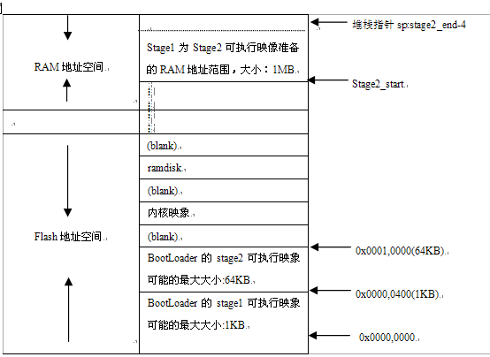
Boot Loader的总体设计
5、跳转到 stage2 的 C 入口点
在上述一切都就绪后，就可以跳转到 Boot Loader 的 stage2 去执行了。比如，在 ARM 系统中，这可以通过修改 PC 寄存器为合适的地址来实现。

Slide 33
Boot Loader的总体设计
Stage2:
1、初始化本阶段要使用到的硬件设备
这通常包括：
（1）初始化至少一个串口，以便和终端用户进行 I/O 输出信息；
（2）初始化计时器等。
在初始化这些设备之前，也可以重新把 LED 灯点亮，以表明我们已经进入 main() 函数执行。
设备初始化完成后，可以输出一些打印信息，程序名字字符串、版本号等。

Slide 34
Boot Loader的总体设计
2、 检测系统的内存映射（memory map）
(1) 内存映射的描述
可以用如下数据结构来描述 RAM 地址空间中的一段连续(continuous)的地址范围：
typedef struct memory_area_struct {
u32 start; /* the base address of the memory region */
u32 size; /* the byte number of the memory region */
int used;
} memory_area_t;

Slide 35
Boot Loader的总体设计
(2) 内存映射的检测
for(i = 0; i < NUM_MEM_AREAS; i++)
memory_map[i].used = 0;
for(addr = MEM_START; addr < MEM_END; addr += PAGE_SIZE)
* (u32 *)addr = 0;
for(i = 0, addr = MEM_START; addr < MEM_END; addr += PAGE_SIZE) {
if ( current memory page isnot a valid ram page) {
if(memory_map[i].used )
i++;
continue;
}
if(* (u32 *)addr != 0) {
if ( memory_map[i].used )
i++;
continue;
}
if (memory_map[i].used == 0) {
memory_map[i].start = addr;
memory_map[i].size = PAGE_SIZE;
memory_map[i].used = 1;
} else {
memory_map[i].size += PAGE_SIZE;
}}

Slide 36
Boot Loader的总体设计
3、 加载内核映像和根文件系统映像
(1) 规划内存占用的布局
这里包括两个方面：
  内核映像所占用的内存范围；
  根文件系统所占用的内存范围。
（2）从 Flash 上拷贝
由于像 ARM 这样的嵌入式 CPU 通常都是在统一的内存地址空间中寻址 Flash 等固态存储设备的，因此从 Flash 上读取数据与从 RAM 单元中读取数据并没有什么不同。用一个简单的循环就可以完成从 Flash 设备上拷贝映像的工作：
while(count) {
*dest++ = *src++;
count -= 4;
};

Slide 37
Boot Loader的总体设计
4、设置内核的启动参数
Linux 2.4.x 以后的内核都期望以标记列表(tagged list)的形式来传递启动参数。启动参数标记列表以标记 ATAG_CORE 开始，以标记 ATAG_NONE 结束。每个标记由标识被传递参数的 tag_header 结构以及随后的参数值数据结构来组成。数据结构 tag 和 tag_header 定义在 Linux 内核源码的include/asm/setup.h 头文件中：

Slide 38
Boot Loader的总体设计
5、 调用内核
Boot Loader 调用 Linux 内核的方法是直接跳转到内核的第一条指令处，也即直接跳转到 MEM_START＋0x8000 地址处。在跳转时，下列条件要满足：
（1） CPU 寄存器的设置：
  R0＝0；
  R1＝机器类型 ID；关于 Machine Type Number，可以参见 linux/arch/arm/tools/mach-types。
  R2＝启动参数标记列表在 RAM 中起始基地址；
（2） CPU 模式：
  必须禁止中断（IRQs和FIQs）；
  CPU 必须 SVC 模式；
（3） Cache 和 MMU 的设置：
  MMU 必须关闭；
  指令 Cache 可以打开也可以关闭；
  数据 Cache 必须关闭；

Slide 39
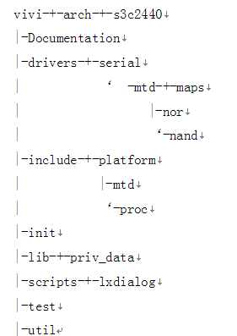
BootLoader(vivi)的代码分析
Bootloader有很多种，如本文将要阅读的vivi，除此之外还有uboot，redboot，lilo等等。Vivi 是韩国mizi公司专门为三星s3c2440芯片设计的Bootloader。
vivi也可以分为2个阶段，阶段1的代码在arch/s3c2440/head.S中，阶段2的代码从init/main.c的main函数开始。

Slide 40
BootLoader(vivi)的代码分析
阶段1
1.关WATCH DOG (disable watch dog timer)
上电后，WATCH DOG默认是开着的
2.禁止所有中断 (disable all interrupts)
3.初始化系统时钟启动MPLL，FCLK=200MHz，HCLK=100MHz，PCLK=50MHz，“CPU bus mode”改为“Asynchronous bus mode”。
4.初始化内存控制寄存器(memsetup):S3c2440共有15个寄存器，在此开始初始化13个寄存器。

Slide 41
BootLoader(vivi)的代码分析
5.检查是否从掉电模式唤醒(Check if this is a wake-up from sleep)
6.点亮所有LED (All LED on)点一下灯。
7.初始化UART0 (set GPIO for UART & InitUART)
(1)设置GPIO，选择UART0使用的引脚
(2)初始化UART0，设置工作方式（使用FIFO）、波特率115200 8N1、无流控等。这可是使用串口与s3c2440通信的条件啊，在终端也要如此设置。
8.跳到内存测试函数

Slide 42
BootLoader(vivi)的代码分析
9.如果定义了以Nand flash方式启动，则此时要将vivi所有代码(包括阶段1和阶段2)从Nand flash复制到SDRAM中
(1)设置nand flash控制寄存器
(2)设置堆栈指针
(3)设置即将调用的函数nand_read_ll的参数
(4)调用nand_read_ll进行复制
10.跳到bootloader的阶段2运行，亦即调用init/main.c中的main函数(get read to call C functions)
(1)重新设置堆栈
(2)设置main函数的参数
(3)调用main函数

Slide 43
BootLoader(vivi)的代码分析
阶段2
从init/main.c中的main函数开始，终于步入C语言的世界了。Main函数总共有5步
1、Step 1：reset_handler()
2、Step 2：board_init()
board_init调用2个函数用于初始化定时器和设置各GPIO引脚功能
3、Step 3：建立页表和启动MMU
mem_map_init函数用于建立页表
mmu_init()函数用于启动MMU
4、Step 4：heap_init()
第4步调用了heap_init(void)函数，并返回值。该值是函数heap_init()调用的mmalloc_init()函数的返回值。其实，这步就是申请一块内存区域。

Slide 44
5、Step 5：mtd_dev_init()
在linux系统中，我们通常会用到不同的存储设备，特别是FLASH设备。为了在使用新的存储设备时，我们能更简便地提供它的驱动程序，在上层应用和硬件驱动的中间，抽象出MTD设备层。驱动层不必关心存储的数据格式如何，比如是FAT32、ETX2还是FFS2或其它。它仅仅提供一些简单的接口，比如读写、擦除及查询。如何组织数据，则是上层应用的事情。MTD层将驱动层提供的函数封装起来，向上层提供统一的接口。

Slide 45
vivi的基本命令
vivi有两种工作模式，启动加载模式可以在一段时间后自行启动Linux内核，这是vivi的默认模式；下载模式下，vivi为用户提供了一个基于串口的命令行接口，通过该接口可以使用vivi提供的一些命令，常用命令主要有mem、load、part、param、boot、go、bon、reset和help。

Slide 46
mem命令
mem系列命令用于对系统的内存进行操作，常用的参数有：
mem copy <dst> <src> <length>
mem info
mem reset
mem serach <start_addr> <end_addr> <value>

Slide 47
load命令
load命令将程序下载到存储器中（Flash或RAM中），其用法为：
load <flash|ram> [ <partname>|<addr> <size> ] <x|y|z>
<flash|ram>：用于选择目标介质是Flash还是RAM；
[ <partname>|<addr> <size> ]：partname是MTD分区表中的分区名，addr和size是让用户自己选择下载的目标存储区域，addr表示下载的目标地址，size表示下载的文件大小；
<x|y|z>：x表示采用xmodem协议，y表示采用ymodem协议，z表示采用zmodem协议。

Slide 48
part命令
part命令用于对MTD分区进行操作，其第二个参数表明该命令完成的主要操作，参数主要有add、del、save、reset等。Part add用于添加一个MTD分区。
part add name offset size flag
name：要添加的分区的分区名；
offset： 要添加的分区的偏移；
size：要添加的分区的大小，单位是字节；
flag：要添加的分区的标志（其取值有四种）。

Slide 49
param命令
param命令用于对Boot Loader的参数进行操作，其命令的参数主要有：
param help
param reset
param save
param set <name> <value>
param set linux_cmd_line”…”
param set wince_part_name”…”
param show

Slide 50
boot命令
boot命令用于引导linux kernel启动，它的参数为：
boot <media_type>
boot <media_type> <mtd_part>
boot <media_type> <addr> <size>
参数说明：
media_type：指明Linux kernel所在的媒介类型；
mtd_part：MTD分区的名，该MTD中存放kernel映像；
<addr>：表示Linux kernel的起始地址；
<size>：表示kernel的大小。

Slide 51
go命令
go命令用于跳转到指定地址处执行该地址处的代码，其用法为：
go addr
表示跳转到指定地址（addr）运行该处的程序。

Slide 52
reset命令
reset命令用于复位目标板系统，该命令没有参数：
reset
这个命令将执行do_reset()函数。若成功执行将回到vivi的命令行模式。

Slide 53
help命令
help命令可以显示vivi中可用的命令，这些命令可以自行扩充。

Slide 54
U-Boot简介
U-Boot，全称Universal Boot Loader，是遵循GPL条款的开放源码项目。从FADSROM、8xxROM、PPCBOOT逐步发展演化而来。其源码目录、编译形式与Linux内核很相似。

Slide 55
U-Boot的特点
与其他的Boot Loader类似，U-Boot支持SCC/FEC以太网、OOTP/TFTP引导、IP和MAC的预置概功能。此外，U-Boot还有一些特有的功能：
在线读写Flash、DOC、IDE、IIC、EEROM、RTC。
支持串行口kermit和S-record下载代码；
识别二进制、ELF32、uimage格式的image，对Linux引导有特别的支持；
单任务软件运行环境；

Slide 56
U-Boot的特点
监控命令集，包括读写I/O，内存，寄存器、内存、外设测试功能等；
脚本语言支持（类似BASH脚本）；
支持WatchDog、LCD logo和状态指示功能等；
支持MTD和文件系统；
支持中断；
详细的开发文档。

Slide 57
U-Boot的目录结构
U-Boot的源代码目录结构十分清晰，主要目录有board、common、cpu、disk、doc、drivers、fs、include、net、lib_arm、tools。

Slide 58
U-Boot的启动过程
U-Boot的启动过程可以分为三个阶段：
在Flash中运行汇编程序，将Flash中的启动代码部分复制到SDRAM中，同时创造环境准备运行C程序；
在SDRAM中执行，对硬件进行初始化；
设置内核参数的标记列表，复制镜像文件，进入内核的入口函数。
以S3C2410为例，说明处理器的启动过程。

Slide 59
U-Boot的移植
为使U-Boot能正常启动，主要考虑修改<目标板>.h
头文件、<目标板>.c文件、Flash的驱动程序和串口驱动。
在移植过程中，还需要注意以下问题：
U-Boot移植参考板；
U-Boot烧写地址；
CPU寄存器参数设置；
串口调试；
与启动Flash相关的寄存器BR0、OR0的参数设置；
CPLD电路；
SDRAM的驱动；
补充功能的添加。

Slide 60
U-Boot的基本命令
官方的U-Boot中内置了不少命令，可以通过help命令查看U-Boot所支持的全部命令。
下面只将使用频率较高的部分命令及用法单独列出。

Slide 61
设置环境变量
这类命令的功能是设置U-Boot的环境变量和脚本，常用的有：
printenv：打印环境变量；
setenv：设置新的变量；
saveenv：保存变量，可将当前定义的所有变量及其值存入flash中。

Slide 62
数据通信
U-Boot可以通过串口、以太网等接口与主机或外部存储设备进行通信，常用的命令有：
Loadb：通过串口Kermit协议下载二进制数据；
Tftp：通过网络下载程序；
ping：检测网络连接；
nfs：读入NFS文件系统中的一个文件。

Slide 63
存储器操作
U-Boot支持对NAND Flash、NOR Flash和内存进行I/O操作，以下命令在创建目标板的文件系统时会经常使用。
Md：显示内存区的内容；
Mm：修改内存，地址自动递增；
Nm：修改内存，递增不自动递增；
Mv：用模型填充内存；
Cp：复制一块内存到另一块；
Cmp：比较两块内存区；
以上内存操作命令都可加后缀表示操作数据的大小，比如cp.b表示按字节复制。

Slide 64
Protect：进行写保护操作；
Erase：擦除扇区；
flinfo：列出flash的信息。

Slide 65
系统引导
U-Boot支持多种方式启动内核，系统引导命令主要有：
run：该命令可以执行设置好的脚本；
go：执行内存中的二进制代码，只是简单地跳转到指定地址，执行该地址处的代码；
bootm：执行内存中的二进制代码，要求二进制代码为指定格式的；
Bootp：通过网络启动，需要提前设置好硬件地址；
kgo：启动没有压缩的Linux内核，用法同run命令。

Slide 66
其他
？：得到所有命令列表；
help：获得所有命令的列表（同？）或某个指定命令的使用说明；
fatls：列出DOS FAT文件系统；
fatload：读入FAT中的一个文件；
usb：操作usb设备。

Slide 67
7.4.1 Linux内核结构
Linux内核由进程管理、内存管理、虚拟文件系统、网络接口和进程间通信五大子系统组成，各个子系统之间的依赖关系如图。
内存管理
进程间通信
进程管理
虚拟文件系统
网络接口

Slide 68
7.4.1 Linux内核结构
用户应用程序
（1）进程调度。
（2）内存管理。
（3）虚拟文件系统。
（4）网络接口。
（5）进程通信。
函数库
用户层
系统调用
进程管理
虚拟文件系统
进程通信
设备管理程序
字符
设备
块设备
内核层
进程调度
内存管理
系统调用
硬件层
系统调用

Slide 69
结合图，可以发现Linux内核中各个系统之间有如下关系：
（1）进程调度处于中间。
（2）进程调度与内存管理的依赖关系
（3）进程间通信依赖于内存管理。
（4）虚拟文件系统与网络接口之间的关系。
（5）内存管理域虚拟文件系统之间的关系。

Slide 70
Linux内核源码结构
Linux内核源码非常庞大，采用C语言和少量汇编实现，并且随着版本的发展不断增加。源码的工程管理采用目录树结构，并使用Makefile组织配置编译。
获得新的Linux2.6内核源码之后，一般首先仔细阅读顶层目录的README文件，了解对内核的概述和编译命令说明。
顶层目录中另一个比较重要的文件是Makefile，它是整个内核配置编译的核心文件，负责组织目录树中的子目录的配置编译管理，还决定了体系结构和内核版本号等。

Slide 71
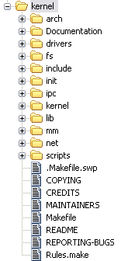
Linux内核源码结构
Linux内核代码包含这些目录：
arch Documentation include
kernel scripts drivers
init lib mm
fs ipc net

Slide 72
Linux内核源码结构
（1）arch目录中包含和硬件体系结构相关的代码，每种平台占一个相应的子目录。
（2）drivers目录存放系统的设备驱动，每一种驱动程序各占一个子目录。
（3）fs目录中包含了文件系统源代码和各种文件的操作代码。
（4）其它目录和文件的说明见表格中描述。

Slide 73
嵌入式Linux内核移植
内核的移植涉及到如下工作：
１.编写针对特定处理器的代码。内核中关于任务调度、中断处理等的代码要根据不同的处理器类型重新编写。
２.编写针对特定硬件平台的引导和初始化代码。基于同样的处理器，由于硬件系统设计上的不同，或者操作系统装载器的不同，需要实现有针对性的引导和初始化代码。
３.编写针对特定外设的设备驱动程序代码。
内核移植工作主要是修改跟硬件平台相关的代码，一般不涉及Linux内核通用的程序。

Slide 74
嵌入式Linux内核移植
内核修改
1.解压内核源码
使用如下命令进行加压：
tar jxvf linux-2.6.32.4.tar.bz2
2.修改Makefile
整个Linux内核工程是以Makefile为核心完成编译和连接的。
进入内核源码目录，使用编辑工具打开一级目录下的Makefile文件，找到相关变量进行修改：
ARCH ?= arm
CROSS_COMPILE ?= arm-linux-

Slide 75
嵌入式Linux内核移植
3.修改目标板输入时钟
使用编辑工具打开内核源码目录中arch/arm/mach-s3c2440/mach-smdk2440.c文件，找到函数mini2440_map_io(void)的实现代码，如下：
……
s3c24xx_init_clocks(12000000);
……

Slide 76
内核配置
Linux内核版本不断更新，新的内核修订了旧内核的bug，并增加了许多新的特性。
为了正确、合理、有选择地使用内核提供的模块，设置内核编译配置选项，一般主要有下面几个考虑。
１.节省存储空间。
２.节省运行空间。
３.减少漏洞。
针对于一个新的目标系统按照上一节进行了内核的修改之后，就可以对内核进行进一步的配置工作。

Slide 77
内核配置工具
配置工具主要包含Makefile、Kconfig和配置界面生成工具，这些项目可以由Kbuild系统调用，生成配置界面。配置界面是通过工具来生成的，工具通过Makefile编译执行，选项则是通过各级目录的Kconfig文件定义。
Linux 2.6内核中Makefile分类：
Kernel Makefile——顶层目录下的Makefile文件
.config——内核配置文件
arch/$(ARCH)/Makefile——对应不同平台体系结构的Makefile
scripts/Makefile.*——所有kbuild Makefiles的通用规则等定义
kbuild Makefiles——内核编译各级目录下的Makefile文件

Slide 78
Kbuild执行编译过程
  内核配置，生成.config文件。
  保存内核版本信息到include/linux/version.h。
  创建链接符号include/asm，链接 include/asm-$(ARCH)源目录。
  升级所有依赖的前提文件，在arch/$(ARCH)/Makefile中指定附加依赖条件。
  递归地遍历各级子目录并且编译所有的目标。 init-*、core*、drivers-*、net-*、libs-*的目录变量值在 arch/$(ARCH)/Makefile 文件中有些扩展。
  链接所有的目标文件，生成顶层目录的 vmlinux。链接的第一个目标文件在 head-y列表中，是在arch/$(ARCH)/Makefile中定义的。
  最后，体系结构相关的部分作必须的后期处理，编译生成最终的引导映像。这可以包括编译引导记录；准备initrd映像等类似工作。

Slide 79
内核编译
编译的步骤就是执行一些相对固定的命令目标序列。
Kbuild还提供了许多可选的配置编译目标和规则。可以使用make help命令把所有的配置编译目标和说明信息打印到屏幕。
其中常用的配置编译目标有（其执行格式为：make <下列目标名之一>）：
（1）清理目标（Clean targets）：
（2）内核配置的目标（Configuration targets）
（3）其他通用目标（Other generic targets）
（4）静态解析器目标（Static analysers）
（5）内核打包目标（Kernel packaging）
（6）文档目标（Documentation targets）
（7）ARM体系结构相关的目标（Architecture specific targets (arm)）
（8）缺省目标

Slide 80
内核编译
内核编译产生了哪些目标，连接形成了哪些映像，这些映像是如何组成的，又处于Linux内核启动运行的哪个阶段
1.vmlinux映像：了解这个映像（vmlinux image）的构成。
2.zImage映像：嵌入式Linux系统的引导方式有两种，一种是上文所说的非压缩方式；另外一种是压缩方式。
zImage产生的过程。
Linux内核是一个很复杂的代码块，有许许多多的全局符号。它不使用符号名，而是通过变量或函数的地址来识别变量或函数名。
内核主要是用C写的，编译成目标代码或者映像就可以直接使用地址了。

Slide 81
制作根文件系统
（1）建立目录结构
（2）编译busybox
（3）创建设备节点
（4）建立配置文件
（5）添加共享链接库
（6）制作映像

Slide 82
制作根文件系统
下载目标文件
首先要通过目标板的JTAG接口将Bootloader映像下载到它的分区中 运行有Bootloader的目标板一般都具有下载操作系统内核和根文件系统的能力。
下载的命令为Load，说明如下：
vivi> load help
Usage:
load <flash|ram> [ <partname> | <addr> <size> ] <x|y|z|t>

Slide 83
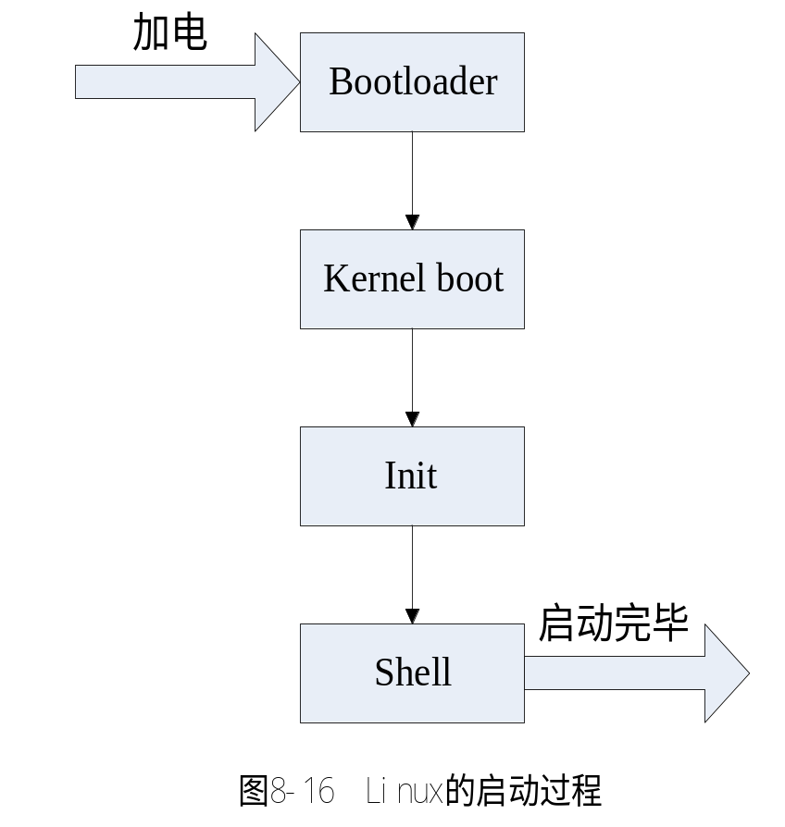
启动目标板系统
Linux系统的一般启动过程包括引导内核、启动内核和启动初始化程序三个阶段，如图8-16所示。
第一阶段，加电后，ARM处理器自动去读存储器的特定位置，实现目标板硬件的初始化，接着解压内核映像文件，再跳转到内核映像的入口。不同体系结构的目标板引导的方式和程序都有差异。
第二阶段是初始化内核、设备驱动，最后挂接根文件系统。这里是Linux内核通用的启动函数入口。所有体系结构的目标板都顺序调用一致的函数。
第三阶段是执行用户空间的Init程序，完成系统初始化、启动相关服务和管理用户登录等工作。这个阶段可以通过交互界面完成。

Slide 84
Bootloader和Kernel
目标板处理器上电或者复位之后，首先执行引导程序（Bootloader），初始化内存等硬件，然后把压缩的内核映像加载到内存中，最后跳转到内核映像入口执行。
目标板上的Bootloader具有加载内核映像的功能。在嵌入式Linux开发中，常常用到网络加载的方式，就是通过Tftp协议把内核映像加载到目标板内存中。这里以从网络启动为例。
U-Boot 1.1.4 (Jun 29 2007 - 13:26:53)
U-Boot code: 31F80000 -> 31F9DCE0 BSS: -> 31FA2350
RAM Configuration:
Bank #0: 30000000 32 MB
Nor Flash: 512 KB
Nand Flash: 64 MB
In: serial
Out: serial
Err: serial
Hit any key to stop autoboot: 0
NANO2410=> Tftp 30008000 zImage

Slide 85
Bootloader和Kernel
系统加电后首先启动了U-Boot，当出现命令提示符后，输入命令：
Tftp 30008000 zImage
表示从服务器上通过Tftp下载内核镜像zImage。之后出现下面的提示。
Tftp from server 192.168.0.1; our IP address is 192.168.0.2
Filename 'zImage'.
Load address: 0x30008000
Loading: #################################################################
#################################################################
############################################
done
Bytes transferred = 1555932 (17bddc hex)

Slide 86
Bootloader和Kernel
通过前面的Tftp命令，将内核下载到了内存地址的30008000处。在下载的同时还显示了下载进度。
NANO2410=>go 30008000
## Starting application at 0x30008000 ...
Uncompressing Linux.............................................................
.......................... done, booting the kernel.
当输入命令：
go 30008000
bootloader将内核镜像解压，并跳转至内核映像入口地址，开始启动内核.
在经历一系列的初始化过程之后，内核启动完毕，接下来启动Init程序。嵌入式程序的Init程序完成的工作很少，一般不需要实现Login等复杂的功能，而是直接启动shell。
BusyBox v1.4.2 (2007-07-01 17:44:36 CST) Built-in shell (ash)
Enter 'help' for a list of built-in commands.
[root@swordzj /]$

